Slide 1
Audit Carrefour
Magasin : Le Kram
29 Mars 2017
Mme Samah SLAIMI

Slide 2
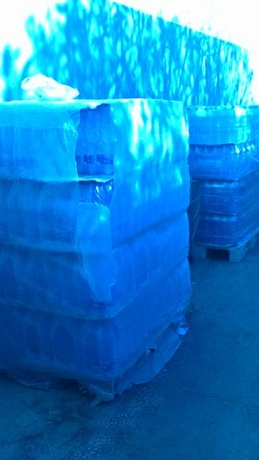
PGC : L'eau minérale est stockée au niveau de la zone de réception, cet emplacement n'est pas correct vu l'exposition de ce produit au rayon du soleil et aux impuretés du milieu environnant

Slide 3
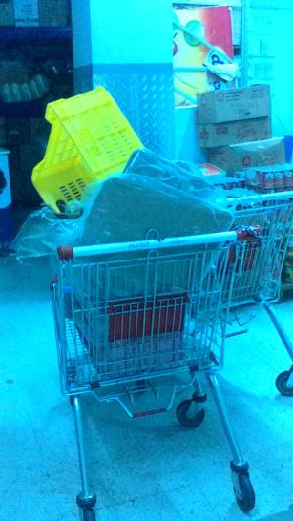
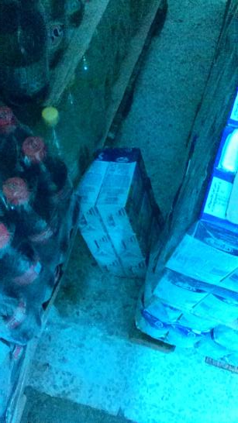
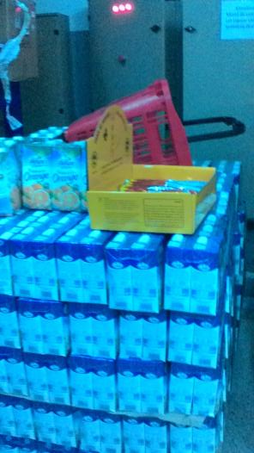
Réserve PGC : Le rangement n'est pas satisfaisant.

Slide 4
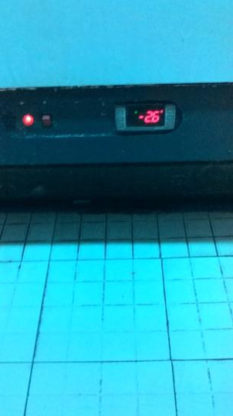
Température Meuble volaillerie TRAD
affiché -2,6°C
mesuré 3,3°C
L'afficheur est erroné

Slide 5
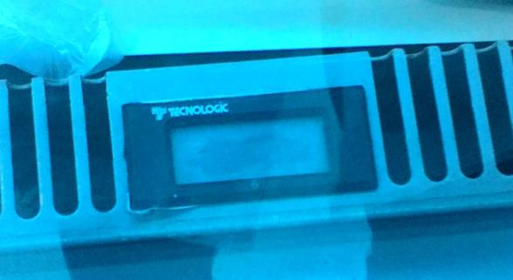
L'afficheur du meuble de charcuterie n'est pas fonctionnel

Slide 6
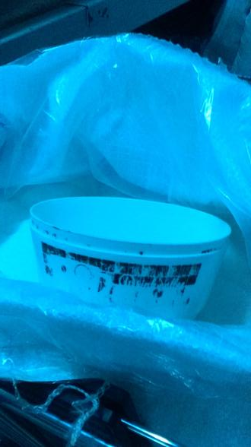
Réserve PGC : Le dispositif de manipulation du sucre n'est pas conforme

Slide 7
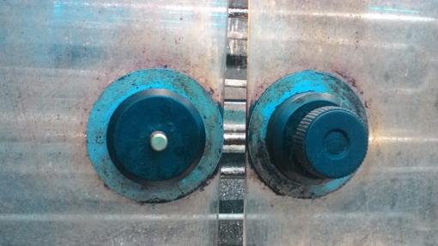
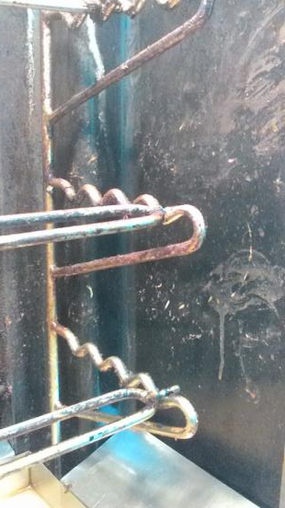
Traiteur : La portière et les parois internes du rôtissoire n'étaient pas propres.

Slide 8
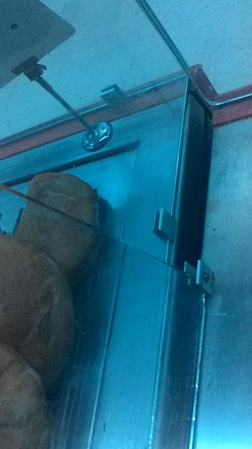
Traiteur : La vitre du meuble d'exposition des poulets rôtis est brisée

Slide 9
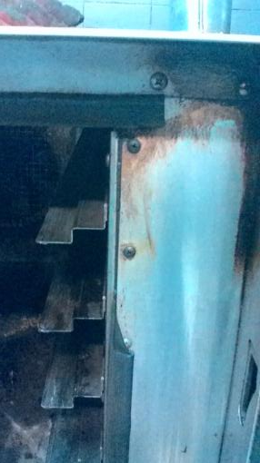
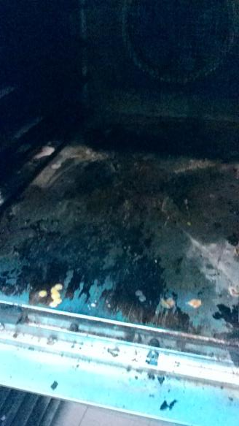
Traiteur :
1/ Le four n'est pas propre
2/ La jointure du four est usée

Slide 10
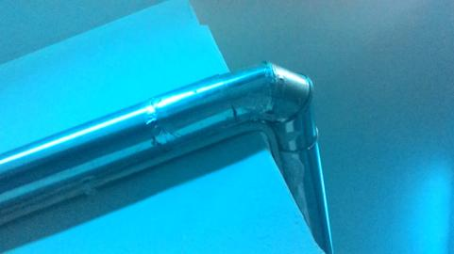
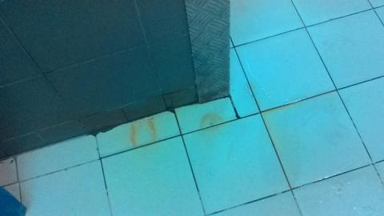
Boulangerie – pâtisserie : Présence de traces de rouille sur le sol provenant de l'écoulement d'eau depuis la gaine de canalisation

Slide 11
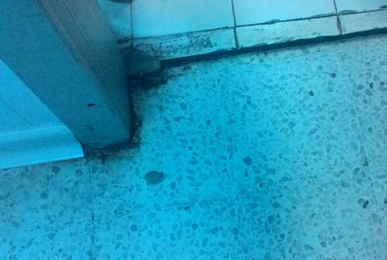
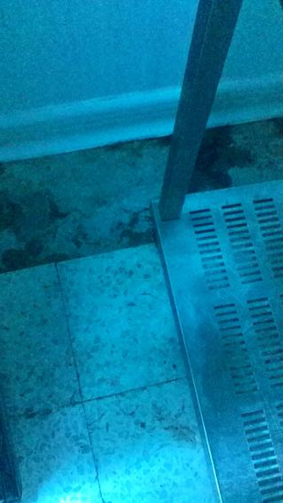
Boulangerie – pâtisserie : Le carrelage de la chambre froide positive est crevassé, le drainage de l'eau de nettoyage n'est pas optimale. Revêtir le sol de la chambre froide

Slide 12
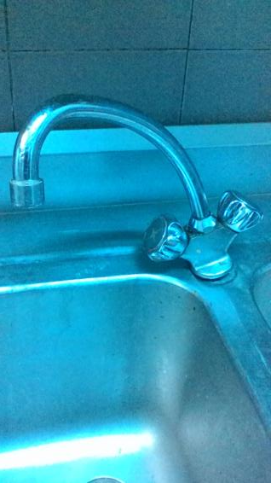
Boulangerie – pâtisserie : Le robinet de la plonge est desserré

Slide 13
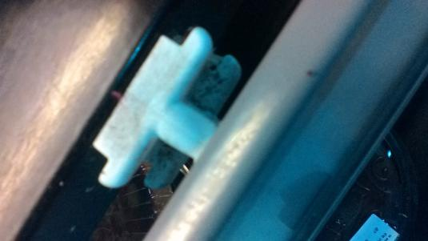
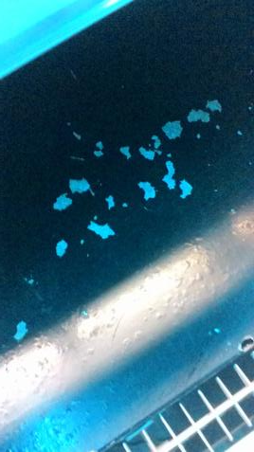
Meuble des gâteaux : Le linéaire manquait de propreté

Slide 14
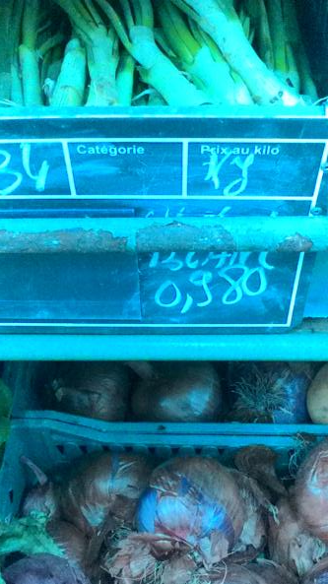
Fruits et légumes : Le revêtement des supports caisses au niveau du linéaire est ébréché

Slide 15
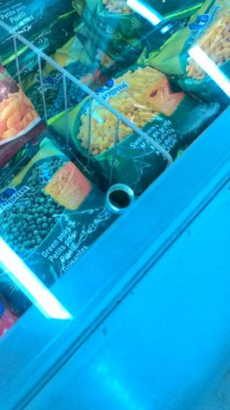
Linéaire des produits surgelés : La poignée du meuble est détachée

Slide 16
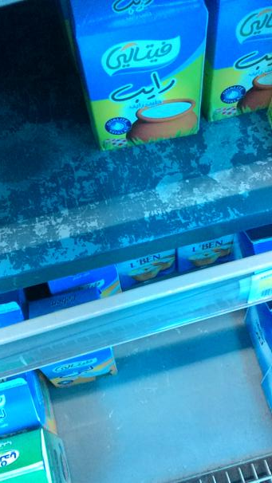
PLS : Le revêtement des étagères du meuble est ébréché

Slide 17
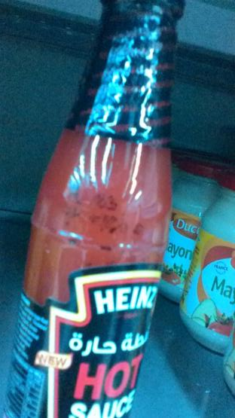
PGC : Le datage des bouteilles "Hot Sauce" est illisible

